Slide 1
LE CHEMIN DE CROIX
#12 IMPACT 2025
Notes:
Le premier janvier 2024, aux premières heures du jour, le Japon a été touché par plusieurs tremblements de terre. Un puissant séisme de magnitude 7,5 a été enregistré. Une alerte au tsunami a été déclenchée, de premières vagues de tsunami sont déjà arrivées, mais la menace a ensuite été revue à la baisse vers 13 h. De nombreuses évacuations ont eu lieu alors qu’une nuit très froide est tombée au Japon. Une véritable alerte à la catastrophe, mais fort heureusement il y a eu moins de dégâts que prévu…

Slide 2
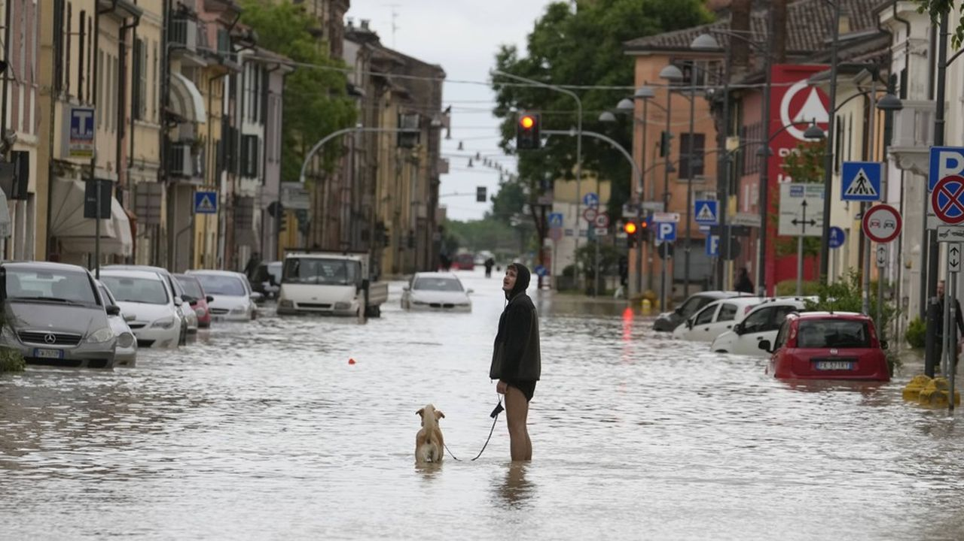
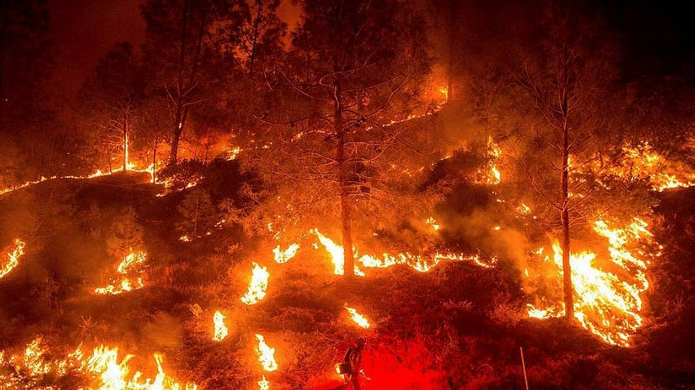
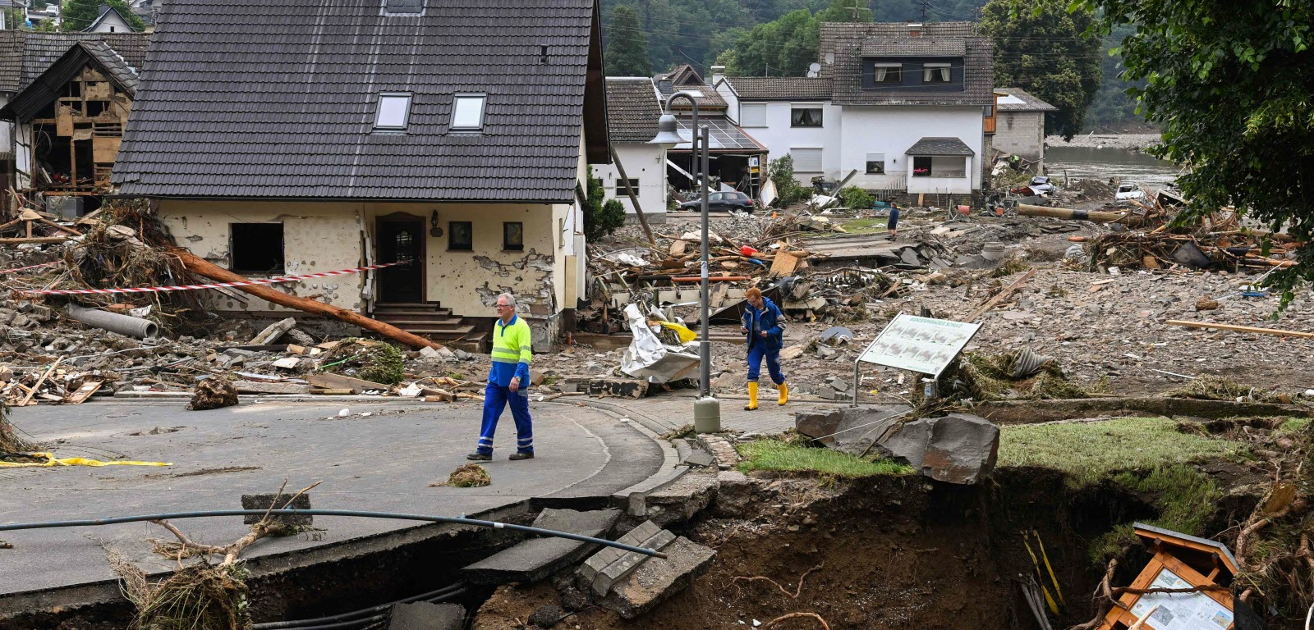
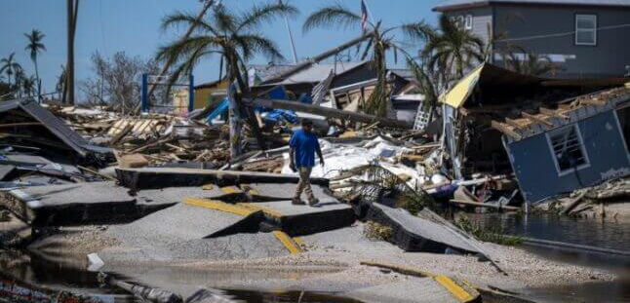
Notes:
Mais qu’en est-il de toutes les autres catastrophes qui ont marqué cette année et à l’heure où je vous parle, nous savons tous que de nombreuses populations souffrent des effets climatiques, des difficultés économiques, des injustices et autres inégalités. Des chemins difficiles, sombres…Or. ce soir, mesdames et messieurs, je dois vous parler de l’événement le plus dramatique, UNIQUE, qui a rapproché le ciel de la terre et qui s’est produit il y a environ 2000 ans de cela, à savoir la mort de Jésus sur la croix. (Avant d’aller plus loin, prions ensemble).

Slide 3
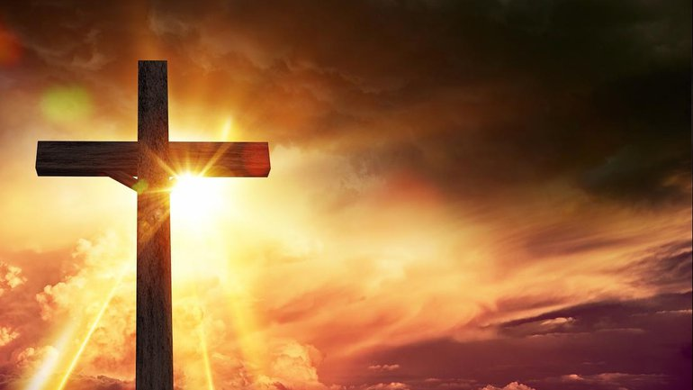
Notes:
Jésus a annoncé à plusieurs reprises que lorsque son heure sera venue, il aura à parcourir un chemin difficile, douloureux, le menant à la mort. Ses disciples ne voulaient pas du tout accepter ou ne comprenaient pas toujours ce qu’il disait. Mais la parole prophétique était claire, depuis les psaumes messianiques et le prophète Ésaïe, entre autres… Ce qui était annoncé allait réellement et certainement se produire.
Mesdames et messieurs, chers amis lecteurs ou étudiants de la Bible, surtout des Évangiles, permettez-moi de vous souhaiter la bienvenue à cette conférence. Le sujet est assez dramatique, mais il doit intéresser non seulement notre esprit mais surtout notre cœur, car c’est au nom de l’amour que tout a été fait.

Slide 4
Notes:
Les Évangiles nous relatent les conditions de l’arrestation et du procès de Jésus devant les dirigeants religieux et civils de son temps. Les conditions étaient celles de calculs, de stratégies, de coup monté, de trahison et de mauvaise interprétation des prophéties messianiques.
En même temps, aussi paradoxal et tragique que cela puisse paraître, tôt ou tard un événement terrible allait se produire. Jésus l’avait annoncé, sentant son heure venir, il avait angoissé dans le jardin de Gethsémani, lieu de son arrestation et tout semblait orienter le Fils de Dieu vers un chemine ultime fait de souffrance et de douleur.

Slide 5
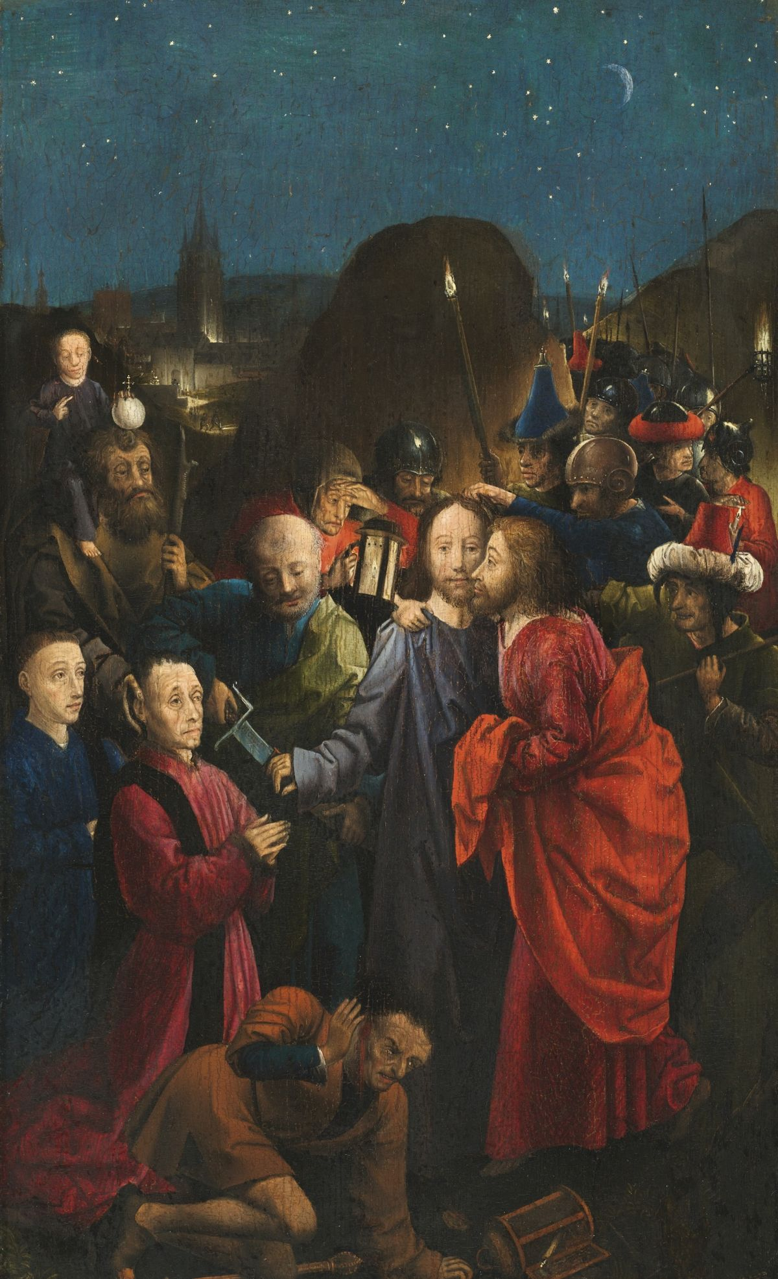
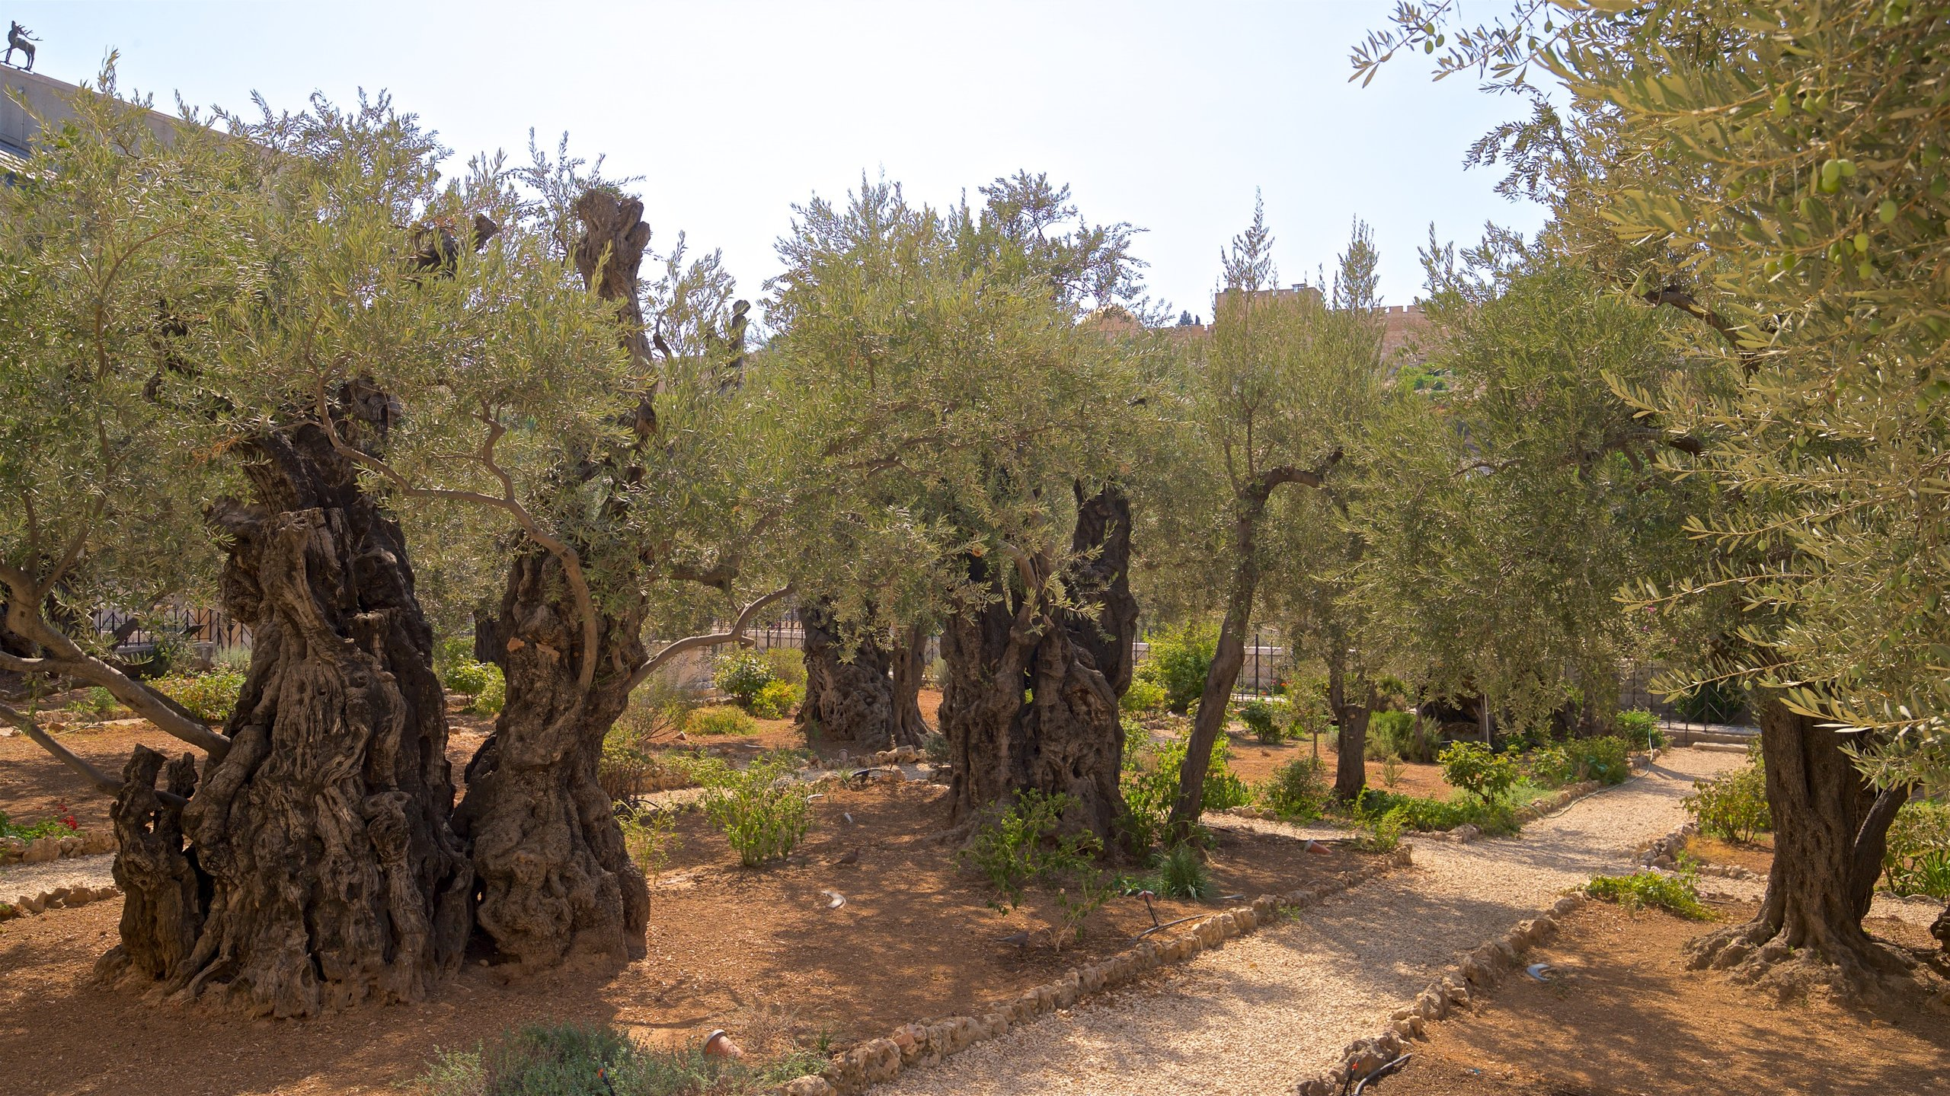
L’arrestation

Slide 6
« Or Judas, qui le livrait, connaissait l’endroit, car Jésus s’y était maintes fois réuni avec ses disciples. Il prit la tête de la cohorte et des gardes fournis par les grands prêtres et les Pharisiens, il gagna le jardin avec torches, lampes et armes.
Jésus, sachant tout ce qui allait lui arriver, s’avança et leur dit : « Qui cherchez-vous ? »
Ils lui répondirent : « Jésus le Nazaréen. » Il leur dit : « C’est moi. » Or, parmi eux, se tenait Judas qui le livrait. Dès que Jésus leur eut dit c’est moi, ils eurent un mouvement de recul et tombèrent. À nouveau, Jésus leur demanda : « Qui cherchez-vous ? » Ils répondirent : « Jésus le Nazaréen. » Jésus leur répondit : « Je vous l’ai dit, c’est moi. Si donc c’est moi que vous cherchez, laissez aller ceux-ci. » C’est ainsi que devait s’accomplir la parole que Jésus avait dite: « Je n’ai perdu aucun de ceux que tu m’as donnés ». (Jean 18.2-9)
Notes:
(Lire le texte biblique) Le mouvement pernicieux est en marche, initié par des prêtres, avec la complicité de Judas qui avait côtoyé Jésus pendant plus de trois ans. La mort à laquelle s’attend Jésus ne sera pas une mort fatale mais une mort qui a tous les signes de l’inimitié entre le diable et le Fils de l’homme venu ici-bas pour chercher et sauver ceux qui étaient perdus.
Quand ils arrivent au jardin et demandent à voir Jésus. La réponse, « c’est moi » a une signification particulière. L’expression grecque « ego eimi », qui signifie « Je suis », a suscité une polémique lorsqu’il a répondu à certains « Avant qu’Abraham fut je suis ». Le scandale était soulevé parce que « je suis » a résonné quand Moïse a demandé à Yahvé quel était son nom. Dieu a répondu « Je suis ». Le nom qui en est sorti c’est le tétragramme YHWH (Yahvé) qui dérive d’une racine hébraïque ayant le sens de « être », « faire être ou exister ».

Slide 7
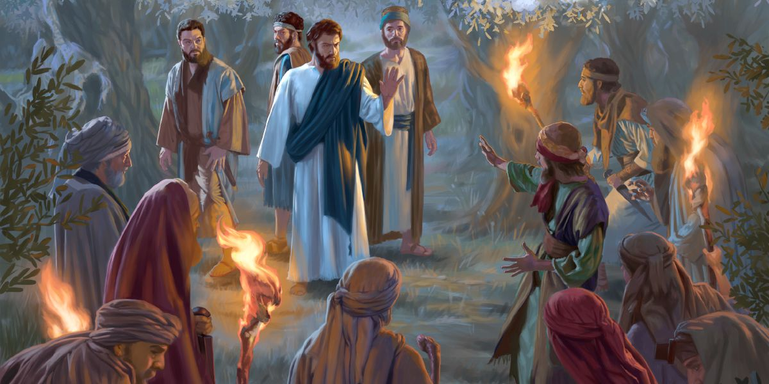
Notes:
En répondant « Je suis », Jésus ramène à la vocation de Moïse et par conséquent à l’origine de l’alliance (Exode 3.1-14; 19.5,6). Ne pas entendre « je suis », c’est ne pas voir qui est l’initiateur de l’alliance et qui est surtout venu résorber la fracture spirituelle depuis que le peuple avait abandonné l’alliance contractée au Sinaï. L’expression « je suis » est synonyme de vie permanente mais lorsque Dieu donna à Moïse la réponse à sa question sur l’identité divine, l’expression habituellement traduite par « Je suis celui qui suis » doit être entendue au sens littéral, tel que l’hébreu le présente : « Je serai qui je serai ». L’avenir est ouvert parce que Dieu s’engage à être avec l’homme dans les lendemains. Jésus reprend la définition utilisée par Dieu : Je suis !
L’attitude du groupe est surprenante. La réponse de Jésus est désarmante et assommante ; c’est comme un coup de tonnerre, un coup tout court. Ils n’ont pas saisi que c’est le ciel qui a répondu et qu’une telle rencontre ne se reproduira pas. Ils ignorent à cet instant précis que d’autres hommes chercheront plus tard Jésus de Nazareth, Jésus le fils de Dieu venu ici-bas pour sauver et réconcilier les hommes avec Dieu.

Slide 8
« L’ange qui était venu à son secours se plaça entre lui et la foule. Une lumière divine éclairait le visage du Sauveur et une forme de colombe le recouvrait. La foule sanguinaire ne pouvait supporter la présence de cette gloire. Tous reculèrent. Prêtres, anciens, soldats, Judas lui-même, tombèrent à terre, comme morts ».
E. WHITE, Jésus-Christ, p.695
Notes:
Ellen WHITE, auteure chrétienne et pionnière adventiste, dit dans son livre Jésus-Christ, p.695, que « l’ange qui était venu à son secours se plaça entre lui et la foule. Une lumière divine éclairait le visage du Sauveur et une forme de colombe le recouvrait. La foule sanguinaire ne pouvait supporter la présence de cette gloire. Tous reculèrent. Prêtres, anciens, soldats, Judas lui-même, tombèrent à terre, comme morts ». Nous avons ici la description de ce qui se passe lorsque Dieu se présente en tant que Je suis ! A l’évocation de son identité, il y a forcément un signe de la puissance qu’elle renferme. C’est probablement la dernière fois que des gens en dehors des disciples voient un signe de la véritable identité du Christ. Le fait que la petite troupe venue l’arrêter soit elle-même surprise est un témoignage de la messianité de Jésus.

Slide 9
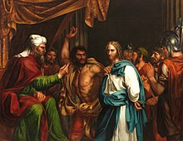
Un tribunal religieux
Notes:
Jésus est arrêté après avoir demandé à trois reprises à son Père d’éloigner la coupe de la mort expiatoire. Le Père répond par un silence à cette demande parce que l’obéissance de Jésus est plus forte que sa peur devant la souffrance et la mort. En d’autres mots, le Père ne renonce pas à son projet de salut parce qu’il sait que cela ne se fait pas sans risque personnel et sans « dommages collatéraux ».

Slide 10
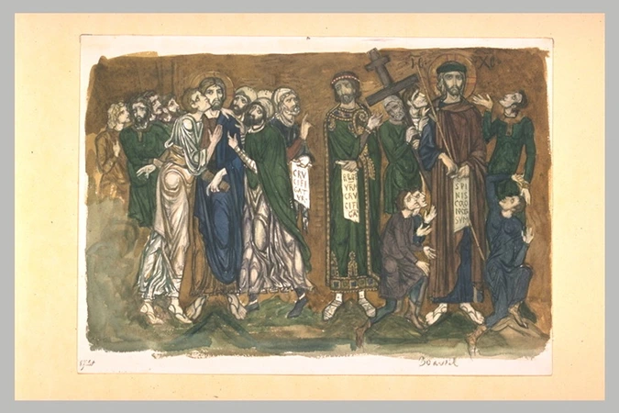
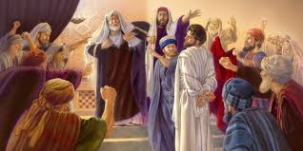
Tableau de Ernest Hébert, au Quay d’Orsay, Paris.
Notes:
Et voici que se présente le traître Judas, l’homme des combines et des stratégies, surtout lorsque cela lui rapporte quelque chose. Pour trente pièces d’argent, il va livrer le Fils de l’homme. Par un baiser, il va confirmer sa trahison, il va aller jusqu’au bout de sa démarche, de ses arrangements avec un groupe d’individus mal intentionnés. Tout cela montre à quel point Jésus était devenu, aux yeux des principaux chefs religieux, l’homme à abattre, l’adversaire politico-religieux. Il enseignait différemment et souvent des litiges s’étaient présentés mais il s’en était toujours sorti parce que tous reconnaissaient qu’il enseignait avec plus d’autorité que les scribes et autres prédicateurs de l’époque.
Rien n’est pire qu’un tribunal religieux qui se pose en censeur plus qu’en défenseur de la justice. Comment comprendre les réticences et l’incrédulité de ceux qui avaient les bons textes prophétiques mais une mauvaise herméneutique, ce qui les empêcha de voir en Jésus le Messie annoncé par les prophètes ?

Slide 11
Notes:
Il arrive que des hommes religieux deviennent des gardiens du Temple au lieu de vivre ce que le Temple représente. Ils vendent un produit qu’ils ne consomment pas. Alors, le groupe de dirigeants transforme peu à peu l’espace religieux en lieu de pouvoir pour eux et non en lieu de service. Il arrive que, par oubli ou par négligence, ceux qui sont confrontés à leur pouvoir soient incompris à cause de la jalousie et des complexes chez ceux qui dirigent. On fait des procès d’intention, on interprète mal les déclarations des uns, on se méfie du silence des autres. Quand de telles craintes surgissent, c’est bien que certains ne sont pas à l’aise à leur place parce qu’ils occupent des fonctions par cooptation ou par défaut. Quand des dirigeants de communautés de foi se transforment en gens de pouvoir, c’est la confirmation qu’il ne faut jamais confier des responsabilités à des individus complexés, qui sont là uniquement parce que, paraissant sympathiques et affables, ils ont bénéficié du soutien de gens qui travaillent dans les arcanes du pouvoir.

Slide 12
Notes:
Jésus a dû faire face à de telles attitudes parce que certains s’érigeaient en garants de l’orthodoxie, de la bonne herméneutique (l’art d’interpréter les Écritures), donc de la meilleure catéchèse (l’enseignement). En dehors de leur enseignement, aucune prédication ne serait crédible… Quel orgueil ? Quelle illusion également chez ces religieux qui ont transformé la communauté de foi en un tremplin pour leur ego et leurs ambitions malsaines. Sous leur direction, parfois, il y a une perte de crédibilité et d’autorité. Ceux qui occupent des responsabilités dans l’Eglise ne devraient jamais oublier qu’ils sont d’abord des membres du même corps et qu’ils dépendent du même Sauveur et marchent vers le même royaume…
Matthieu nous livre son récit en disant que les grands-prêtres et le Sanhédrin cherchaient chez lui une faille, un faux témoignage pour le faire condamner à mort (Matthieu 26 57-68). « Qui veut noyer son chien l’accuse de rage », dit le proverbe et si jusqu’ici Jésus n’avait pas été sérieusement importuné, c’est d’abord parce que son heure n’était pas encore venue et ensuite parce qu’il devait donner suffisamment de signes de la venue du royaume de Dieu parmi les hommes pour que l’évangile devienne crédible parmi ses contemporains, trouvant ainsi une base suffisamment confortable pour parvenir à toutes les nations.

Slide 13
Notes:
Ceux qui jugeaient Jésus se sont permis de le provoquer, de le ridiculiser parce qu’ils ne voulaient pas voir en lui le Messie. Ils lui lancent le défi de dire qu’il l’était vraiment, convaincus que la seule réponse possible était une réponse négative. Comment cet homme pouvait-il être le Messie et eux l’ignorer, eux les chefs religieux, les détenteurs du savoir théologique, les héritiers de la tradition depuis Moïse ? Ce n’était pas possible à leurs yeux, sinon ils l’auraient su et d’ailleurs, c’est eux qui l’auraient présenté au grand public. Mais dans le cas présent, ils n’avaient aucune envie de prendre au sérieux cet homme. Peut-être étaient-ils sincères même dans la bêtise que génère trop souvent l’ignorance, surtout l’ignorance volontaire.

Slide 14
Si tu es le Messie
Notes:
C’est la question critique, celle qui tue tous les espoirs de compréhension et d’interprétation. Jésus a donné des signes de sa messianité et ceux qui ont entre les mains les éléments nécessaires à une bonne lecture et une vraie reconnaissance, ceux-là mêmes se trouvaient en sa présence et c’est sous forme inquisitoriale et provocatrice que la question lui est posée (Luc 22.66-71). Es-tu le Messie ? Comme si le seul fait de dire « oui, je le suis » allait changer radicalement l’attitude de ses juges religieux. Les évangélistes nous rapportent le fait qu’ils avaient un préjugé défavorable à son égard. Ils ne l’aimaient pas et la vraie motivation derrière la question sur sa messianité n’était pas une intention de reconnaissance et d’adhésion mais plutôt le désir de le prendre en flagrant délit de blasphème et d’usurpation, de mensonge, ce qui à leurs yeux serait nettement suffisant pour l’éliminer.

Slide 15
Notes:
Quand ce fut au tour de Caïphe de l’interroger sur sa messianité, les événements prirent une autre tournure. Jésus répondit en renvoyant le chef religieux à sa question : « Tu l’as dit ». Et il ajouta qu’ils verront le Fils de l’homme assis à la droite de la puissance de Dieu et venant sur les nuées du ciel. Tout est dit sur la messianité de Jésus et aussi sur sa divinité. Être assis à la droite de Dieu, c’est partager son pouvoir, son autorité. De plus, Jésus annonce clairement que le jugement se fera aussi avec lui.
Ce qui est dit suffit pour faire éclater la colère de Caïphe. Il fait appel aux auditeurs présents pour confirmer le blasphème recherché dans la bouche de Jésus pour mieux l’accuser. En même temps, la déclaration du Christ donne inversement une image différente de ce qu’il est aux yeux de ses juges. Le prisonnier, arrêté et lié comme un vulgaire brigand, annonce qu’il reviendra en tant que Dieu et juge ! Ellen WHITE fait ressortir que « dans ce tableau tracé par ces paroles du Christ les rôles sont intervertis. Alors, le Seigneur de la vie et de la gloire sera assis à la droite de Dieu. Il sera le Juge de toute la terre ; ses décisions seront sans appel. Toutes les choses secrètes seront alors amenées à la lumière de la face de Dieu, et chacun sera jugé selon ses œuvres ».
E.WHITE, Jésus-Christ, p. 707.

Slide 16
Notes:
Cette prédiction correspond à un réel retournement de situation. L’accusé injustement reviendra en tant que juste juge. L’homme rejeté et humilié se retrouvera en situation de Roi et Seigneur. Celui qu’ils considèrent comme un simple homme, jugé comme un ennemi sera assis à la droite de Dieu. Une telle annonce devrait rendre sensible le cœur le plus dur et intelligent. Mais cette forme d’intelligence ne s’acquiert que dans l’humilité et la bonne disposition de cœur.
Les religieux ne pouvaient pas l’éliminer physiquement sous forme de peine capitale. Ils avaient besoin d’un tribunal administratif. Ils ont donc d’abord cherché chez Jésus des prises de position qui le condamneraient à leurs yeux et il leur restait désormais la nécessité de trouver chez lui une accusation valable aux yeux de l’occupant romain car c’était cette administration qui avait le pouvoir de le condamner à mort.

Slide 17
Notes:
Dans sa manière d’agir, Anne, le Grand-prêtre en fonction juste avant Caïphe, cherchait l’argument en faveur des Romains. Il interrogea Jésus au sujet de ses disciples et de sa doctrine, pour lui faire avouer des projets qu’il n’avait pas, comme celui d’une insurrection, un coup d’état. Étant dans le jeu du pouvoir, il voyait Jésus comme un rival, un leader que la foule pourrait suivre. Peut-être avait-il un groupe, une organisation quelconque, avec le projet secret d’installer un nouveau régime. Ce serait un bon mobile pour le dénoncer auprès de l’autorité romaine et ainsi se débarrasser de lui définitivement.
(Lire le texte affiché sur la diapo suivante…)

Slide 18
Si tu es le Messie ! Parce que dans les cœurs régnaient des préjugés défavorables, parce que la haine et la méchanceté animaient les intentions, Jésus n’eut rien d’autre que des injures, des crachats et des coups. Il ne méritait aucunement une telle attitude en face de lui et ce n’est pas à cause de nos péchés qu’il l’a eue. Ce qui est sûr, c’est qu’il a tout supporté pour boire jusqu’au bout la coupe amère de la délivrance de l’homme ; en face de lui, Jésus voyait de très près les ravages que le péché a causés et cause encore chez l’homme. L’amour a subi jusqu’à la fin les outrages et la mesquinerie.

Slide 19
Le casse-tête de Pierre

Slide 20
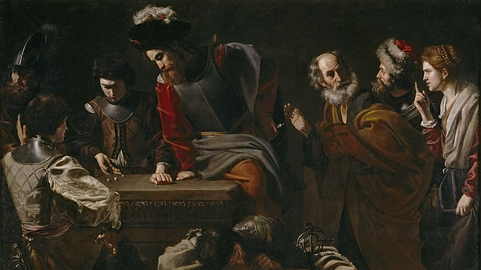
Notes:
Dans ce tableau de Nicolas Tournier (peint en 1625), Pierre est pris en flagrant délit de reniement. Tous les disciples n’ont pas fui lorsque le Maître fut arrêté et emmené comme un vulgaire délinquant. Certains, dont Pierre, se sont glissés dans la foule pour voir ce qui allait s’ensuivre (Jean 18.12-23). Il était peu probable qu’il y ait un coup d’éclat de leur part, même de Pierre le fougueux, l’impulsif, celui qui était toujours prêt à réagir ou à céder à la provocation.
Et voici justement Pierre confronté au regard scrutateur d’une servante qui, sans aucun doute, l’a immédiatement reconnu comme l’un des disciples. Parce qu’elle gardait la porte, elle avait dû développer quelques qualités de physionomiste, à force de voir passer des dizaines d’individus. Mais elle pouvait aussi se tromper.
Or, même si c’était la nuit, il n’y avait aucune confusion dans son esprit. Cet homme qui se tenait près de la porte était bien l’un des disciples du prisonnier.

Slide 21
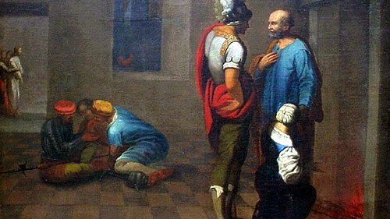
Notes:
Mais Pierre mentit sur son appartenance à la petite communauté qui suivait Jésus. Il eut certainement peur pour sa propre sécurité, voyant comment Jésus était traité. Cette réaction est humaine mais elle nous interpelle. Alors que Jésus était sommé de dire la vérité sur sa messianité, même dans un contexte pernicieux, Pierre était interrogé, en dehors de tout procès, sur son identité. Il a dû se dire que, s’il avouait le lien entre lui et Jésus, la servante ne manquerait pas de le crier autour d’elle.
Pierre ne voulait pas révéler son attachement à Jésus. S’il se tenait là, c’est bien parce qu’il voulait savoir ce qu’on allait faire de son maître. En cachant la vérité, il s’est protégé.

Slide 22
Quelles que soient les circonstances, notre appartenance à Jésus devrait se voir. Parfois, certains pensent qu’il est utile, voire stratégique de ne pas donner l’information sur leur adhésion à l’Église parce que cela pourrait avoir des répercussions sur le plan familial, professionnel ou même politique. Chacun est libre en sa conscience, mais l’histoire du reniement de Pierre suscite notre réflexion sur notre capacité et notre volonté de confesser notre relation avec Jésus-Christ.
Notes:
En ce qui nous concerne, la Bible nous encourage à vivre dans l’authenticité. Rien ne signalait une menace quelconque sur Pierre ; au cas contraire ceux qui avaient ligoté le Christ dans le jardin, auraient aussi arrêté quelques disciples, sinon tous. Jésus avait demandé qu’on laissât libres ses disciples puisque c’était lui qu’ils cherchaient.
Quelles que soient les circonstances, notre appartenance à Jésus devrait se voir. Parfois, certains pensent qu’il est utile, voire stratégique de ne pas donner l’information sur leur adhésion à l’Eglise parce que cela pourrait avoir des répercussions sur le plan familial, professionnel ou même politique. Chacun est libre en sa conscience mais l’histoire du reniement de Pierre suscite notre réflexion sur notre capacité et notre volonté de confesser notre relation avec Jésus-Christ.
En ce qui nous concerne, la Bible nous encourage à vivre dans l’authenticité. Rien ne signalait une menace quelconque sur Pierre ; au cas contraire ceux qui avaient ligoté le Christ dans le jardin, auraient aussi arrêté quelques disciples, sinon tous. Jésus avait demandé qu’on laissât libres ses disciples puisque c’était lui qu’ils cherchaient.
Quelles que soient les circonstances, notre appartenance à Jésus devrait se voir. Parfois, certains pensent qu’il est utile, voire stratégique de ne pas donner l’information sur leur adhésion à l’Eglise parce que cela pourrait avoir des répercussions sur le plan familial, professionnel ou même politique. Chacun est libre en sa conscience mais l’histoire du reniement de Pierre suscite notre réflexion sur notre capacité et notre volonté de confesser notre relation avec Jésus-Christ.

Slide 23
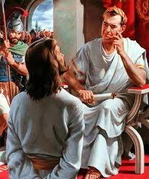
Pilate et la voix du ciel

Slide 24
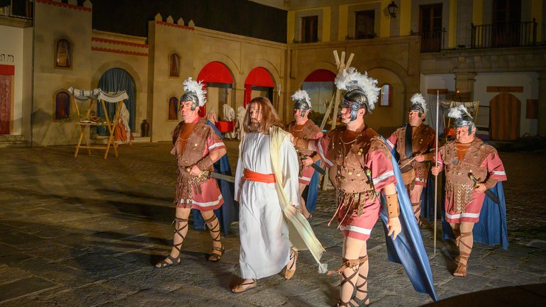
Notes:
Jésus est conduit devant Pilate, le gouverneur romain. Les accusations pleuvent pour brosser un portrait d’un homme hostile à la nation, un danger pour le peuple, la religion juive et pourquoi pas à la stabilité de l’empire. Mais Pilate n’est pas convaincu des accusations contre Jésus, présenté comme un malfaiteur par ses adversaires. Pour s’exonérer d’une décision délicate, Pilate, apprenant que Jésus venait de la Galilée, décida de l’envoyer vers Hérode, qui gouvernait la Galilée. Et de confrontation en confrontation, Jésus est malmené, comme un malfaiteur, un malfrat, un terroriste…

Slide 25
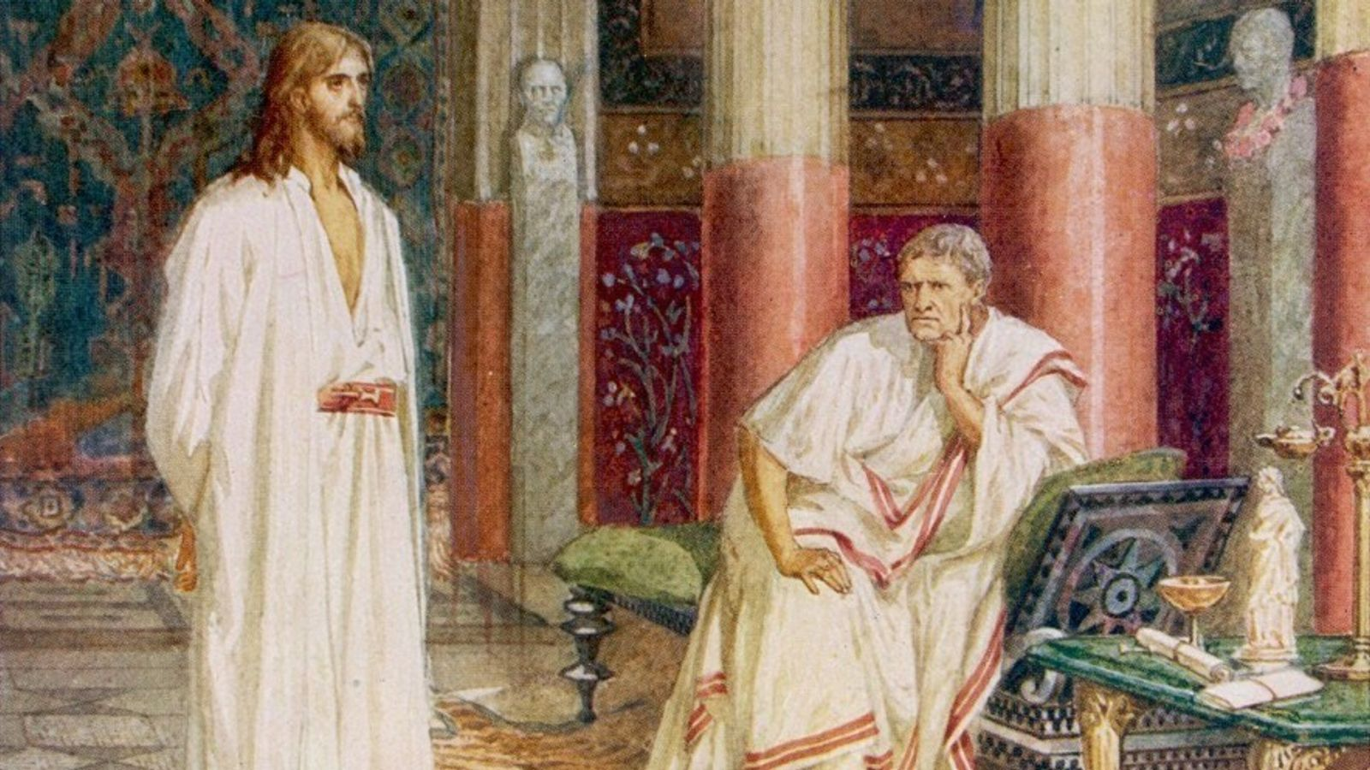
Notes:
Après les trois confrontations avec les chefs religieux, il s’est retrouvé devant Pilate, Hérode et de nouveau devant Pilate. Ce dernier n’était déjà pas convaincu de la culpabilité de Jésus, et surtout il n’avait pas voulu, lors de leur première rencontre, le condamner. Il a cherché à esquiver cette responsabilité forcée en l’envoyant à Hérode.
« De nouveau Pilate s’adressa à eux dans l’intention de relâcher Jésus. Mais eux vociféraient : « Crucifie, crucifie-le. » Pour la troisième fois, il leur dit: « Quel mal a donc fait cet homme? Je n’ai rien trouvé en lui qui mérite la mort. Je vais donc lui infliger un châtiment et le relâcher. » Mais eux insistaient à grands cris, demandant qu’il fût crucifié, et leurs clameurs allaient croissant. Alors Pilate décida que leur demande serait satisfaite. » (Luc 23.20-24)

Slide 26
Notes:
Mais Pilate se retrouve en face de Jésus et la foule est là pour l’obliger à accomplir son devoir. Ce n’est pas de gaieté de cœur qu’il l’a vu revenir entouré de ses accusateurs. Tout ce qu’il trouva à leur dire, pour en finir au plus vite, c’est qu’il le fera châtier et qu’après il allait le relâcher. Est-ce pour chercher à calmer la foule ou à se donner bonne conscience ? En même temps, il fait preuve de contradiction puisque tout en ne voyant rien de mauvais en l’homme qu’on lui avait amené il décida de la faire battre, simplement pour satisfaire les ennemis de Jésus.
Pilate a là l’occasion de ne pas entrer dans la mémoire collective comme un faible et un indécis, comme celui qui se lave les mains devant ses responsabilités. Certes Jésus aurait accompli l’œuvre de la rédemption mais Pilate « eût brisé la chaîne fatale qui devait le retenir toute sa vie sous le poids de la faute et du remords. […] Le Christ n’eût pas évité la mort, mais Pilate n’aurait pas porté la responsabilité du crime ».( E. WHITE, Jésus-Christ, p. 734-735)

Slide 27
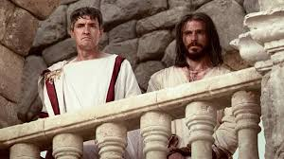
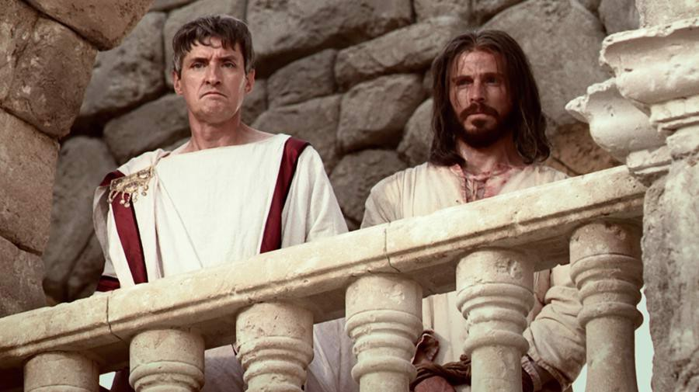
900 × 505
Notes:
Et c’est là que le ciel peut venir au secours d’un homme dans une situation aussi dramatique. La femme de Pilate lui fait la recommandation forte de ne pas avoir sur les mains la condamnation de l’homme nommé Jésus. Elle a connu une nuit difficile, ayant eu des songes. Ellen WHITE raconte ainsi ce que la femme de Pilate a vu dans ses rêves « elle avait vu la croix dressée sur le Calvaire, dans l’obscurité répandue soudain sur la terre, tandis que retentissait le cri mystérieux « Tout est accompli. » Ensuite une autre scène s’est présentée à ses yeux : le Christ assis sur le grand trône blanc, alors que la terre chancelait dans l’espace et que les meurtriers du Sauveur s’enfuyaient loin de sa présence glorieuse». (E.G. WHITE, Jésus-Christ, p.735)
L’histoire de la rédemption passe une fois de plus par la voix d’une femme, étrangère au peuple juif. Elle me fait penser à Rahab et à Ruth deux autres femmes qui seront présentes dans la généalogie du Christ. La femme de Pilate est la dernière personne à apporter le témoignage de la divinité du Christ.

Slide 28
Notes:
En peu de temps, elle a vu ce que d’autres ont refusé de croire pendant le ministère terrestre de Jésus. Elle a vu que c’était un juste et qu’il était préférable pour son mari de ne pas avoir de sang innocent sur les mains. Les choses n’étaient certes pas toujours faciles à gérer pour le représentant romain, l’envahisseur, lui-même considéré comme un ennemi du peuple qui vivait sous l’occupation. Mais Pilate s’est retrouvé dans la situation où l’ennemi d’hier peut devenir un allié s’il accepte de combattre un nouvel ennemi. En d’autres mots « les ennemis de nos ennemis deviennent nos amis… » Mais la femme de Pilate ne pouvait rester silencieuse après sa nuit troublée par des visions sur Jésus-Christ. Elle s’est retrouvée en présence de l’espérance de l’humanité.

Slide 29
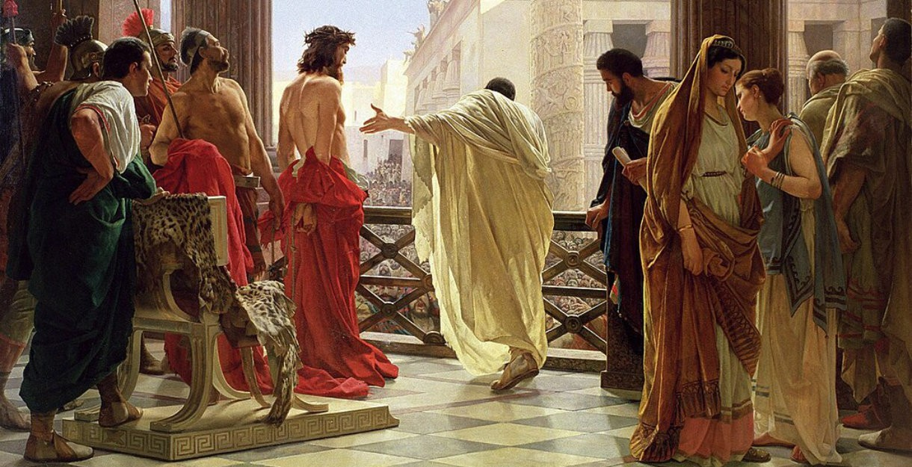
Notes:
Comment pouvait-elle rester indifférente alors qu’elle a clairement compris, selon ce que décrit Ellen WHITE, que le sort de cet homme ne s’arrêterait pas là avec un châtiment ou même une crucifixion ? Elle a vu en résumé l’histoire de la rédemption, de la croix au glorieux retour du Christ. Elle a compris que le vrai juge c’était lui et non son mari.
Ce qu’elle a vu était en contraste avec la scène à laquelle elle avait assisté depuis la première parution de Jésus devant son mari. Un innocent était condamné mais elle avait compris que cet homme-là n’était pas un homme ordinaire. Sa vie et sa mort ont un lien avec des événements qui n’ont rien de commun avec le quotidien d’un procureur romain. Et cette foule qui criait, qui vociférait des menaces et des insultes, qui demandait avec une voix haineuse la crucifixion, cette foule ne se rendait pas compte que Jésus venait d’en haut et qu’il jugera chacun selon ses œuvres. Il était normal pour elle d’essayer de sauver son mari d’une éventuelle méprise et d’une occasion ratée de faire quelque chose de grand, de noble, … de juste.

Slide 30
Notes:
Devant elle se trouvait un juste qui ne fait aucune démonstration de sa force, de sa puissance et de ses origines. Il est venu pour s’abaisser jusqu’à la mort de la croix, (voir Romains 5.18 ; Philippiens 2.8 ; 2 Corinthiens 5.21), une mort substitutive, dont les effets la concernaient aussi bien que son mari et toute la foule furieuse. Ce ne serait pas exagéré de dire qu’elle ne voulait pas passer à côté de quelque chose de grand, d’universel. Il est probable qu’elle ne pouvait définir tout cela comme étant le plan du salut mais en tout cas, elle a eu la révélation sur la personne réelle de Jésus.

Slide 31
Notes:
N’est-ce pas là un autre signe du ciel ! Un autre clin d’œil pour dire que la présence de Jésus sur terre n’a rien de fortuit ni de contingent. Paul dira que Dieu a toujours veillé sur son projet de sauver l’homme du péché et de la mort. Ce projet a une chronologie bien arrêtée : « Mais quand vint la plénitude du temps, Dieu envoya son Fils, né d’une femme, né sujet de la Loi, afin de racheter les sujets de la Loi, afin de nous conférer l’adoption filiale » (Galates 4.4,5).
Si la femme de Pilate a reçu la vision du Juste, c’est fort probablement pour que le salut soit déjà communiqué aux non-juifs contemporains de Jésus. Même l’envahisseur, présent ici dans son fondé de pouvoir, était concerné par le sacrifice substitutif de notre Sauveur. N’est-ce pas une Bonne Nouvelle ?
Mais le chemin du Calvaire n’est pas encore terminé…

Slide 32
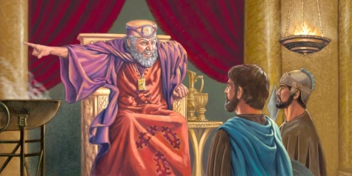
Jésus devant Hérode
Notes:
Luc rapporte que Jésus va changer de juge. « Sur ses mots, Pilate demanda si l'homme était Galiléen ₇et, apprenant qu'il relevait de l'autorité d'Hérode, il le renvoya à ce dernier qui se trouvait lui aussi à Jérusalem en ces jours-là. ₈A la vue de Jésus, Hérode se réjouit fort, car depuis longtemps il désirait le voir, à cause de ce qu'il entendait dire de lui, et il espérait lui voir faire quelque miracle. ₉Il l'interrogeait avec force paroles, mais Jésus ne lui répondit rien. ₁₀Les grands prêtres et les scribes étaient là qui l'accusaient avec violence. ₁₁Hérode en compagnie de ses gardes le traita avec mépris et se moqua de lui ; il le revêtit d'un vêtement éclatant et le renvoya à Pilate. ₁₂Ce jour-là, Hérode et Pilate devinrent amis, eux qui auparavant étaient ennemis. » (23.6-12)
D’ennemis ils deviennent amis, quand c’est pour éliminer un innocent. La méthode est toujours utilisée, comme une vieille ficelle qui peut encore servir dans les complots, les traquenards, les stratégies impitoyables.

Slide 33
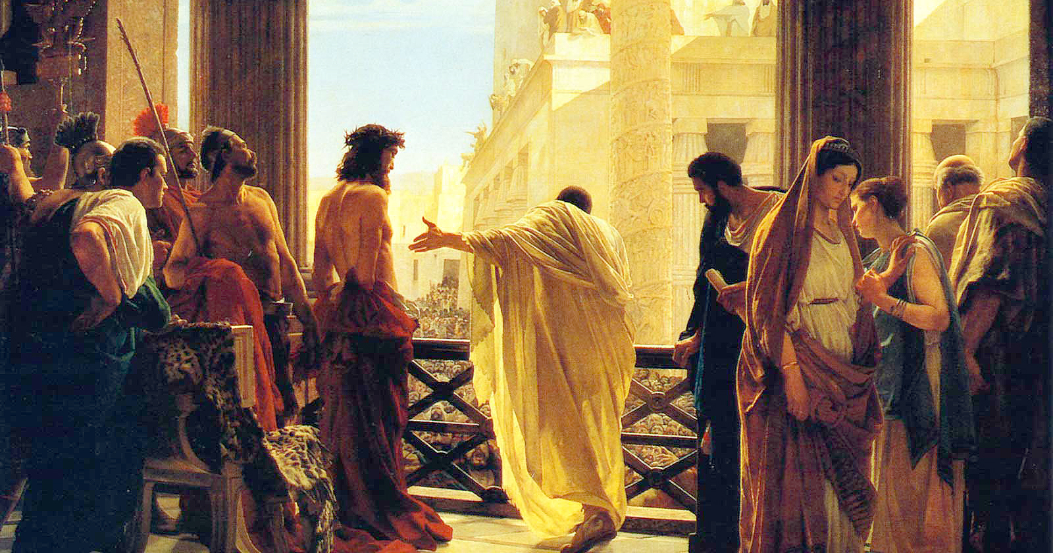
Notes:
Luc continue le récit : « ₁₈Ils s'écrièrent tous ensemble : « Supprime-le et relâche-nous Barabbas. » ₁₉Ce dernier avait été jeté en prison pour une émeute survenue dans la ville et pour meurtre. ₂₀De nouveau Pilate s'adressa à eux dans l'intention de relâcher Jésus. ₂₁Mais eux vociféraient : « Crucifie, crucifie-le. » ₂₂Pour la troisième fois, il leur dit : « Quel mal a donc fait cet homme ? Je n'ai rien trouvé en lui qui mérite la mort. Je vais donc lui infliger un châtiment et le relâcher. » ₂₃Mais eux insistaient à grands cris, demandant qu'il fût crucifié, et leurs clameurs allaient croissant. ₂₄Alors Pilate décida que leur demande serait satisfaite. ₂₅Il relâcha celui qui avait été jeté en prison pour émeute et meurtre, celui qu'ils demandaient ; quant à Jésus, il le livra à leur volonté. » (vv.18-25)

Slide 34
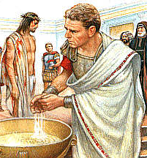
Notes:
Ainsi, les hommes au pouvoir ayant accompli leur job administratif, ils laissent Jésus à la vindicte populaire et désormais, il n’y a qu’un chemin de douleur qui le sépare de la croix infâme sur laquelle il sera crucifié, lui l’innocent traité comme un coupable.
Luc raconte la scène suivante, et notre regard de lecteur est invité à accompagner le Seigneur qui portera le poids de nos fautes jusqu’à ce lieu tragique appelé le Calvaire, sur la colline de Golgotha…

Slide 35
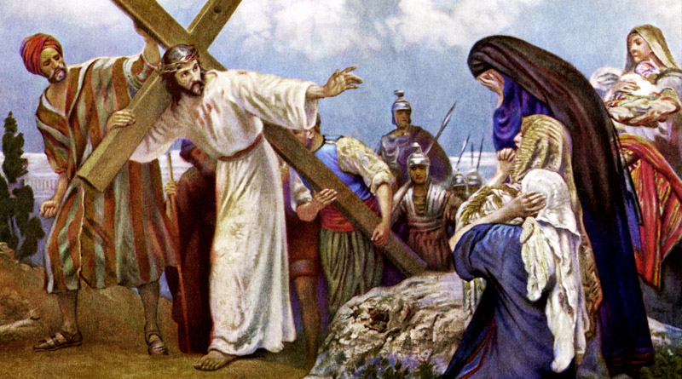
« ₂₆Comme ils l'emmenaient, ils prirent un certain Simon de Cyrène qui venait de la campagne, et ils le chargèrent de la croix pour la porter derrière Jésus. ₂₇Il était suivi d'une grande multitude du peuple, entre autres de femmes qui se frappaient la poitrine et se lamentaient sur lui. ₂₈Jésus se tourna vers elles et leur dit : « Filles de Jérusalem, ne pleurez pas sur moi, mais pleurez sur vous-mêmes et sur vos enfants. ₂₉Car voici venir des jours où l'on dira : “Heureuses les femmes stériles et celles qui n'ont pas enfanté ni allaité.” ₃₀Alors on se mettra à dire aux montagnes : “Tombez sur nous”, et aux collines : “Cachez-nous.” ₃₁Car si l'on traite ainsi l'arbre vert, qu'en sera-t-il de l'arbre sec ? » (vv ;26-31)
Notes:
Luc raconte la scène suivante, et notre regard de lecteur est invité à accompagner le Seigneur qui portera le poids de nos fautes jusqu’à ce lieu tragique appelé le Calvaire, sur la colline de Golgotha…(lire le texte) Visualisez la souffrance de Jésus, dans son humanité assumée. La douleur est tellement grande qu’il a besoin d’aide et ils ont forcé un homme qui revenait des champs à porter la croix de Jésus. J’imagine ce Simon fort, mais aussi humble et c’est un privilège qu’il a d’avoir soutenu Jésus dans ce moment dramatique. Visualisez aussi la foule des sympathisants et adhérents aux enseignements du Christ.

Slide 36
Au bout du chemin, la croix…
Notes:
Jésus parcourt la dernière étape et la crucifixion l’attend au bout de ce chemin douloureux. Les différentes paroles qu’il va prononcer sont incroyables et bouleversantes. Il donne un exemple de la toute-puissance de la grâce, puissance de pardon et de réconciliation. Pour ouvrir les portes du royaume des cieux, il doit passer par ces moments difficiles, ce qui nous fait encore comprendre que l’espérance passe par le sacrifice de Jésus en notre faveur.
Le voici dans une situation de rejet : il est injurié, frappé, craché au visage, raillé, méprisé et humilié mais Jésus reste le Fils de Dieu venu dire l’amour de son Père pour l’humanité. C’est vrai, il aurait pu rendre coup pour coup, il aurait pu manifester de la haine, de la rancune ou de la rancœur envers ses détracteurs mais il fait une prière de pardon ; il intercède pour ses bourreaux.

Slide 37
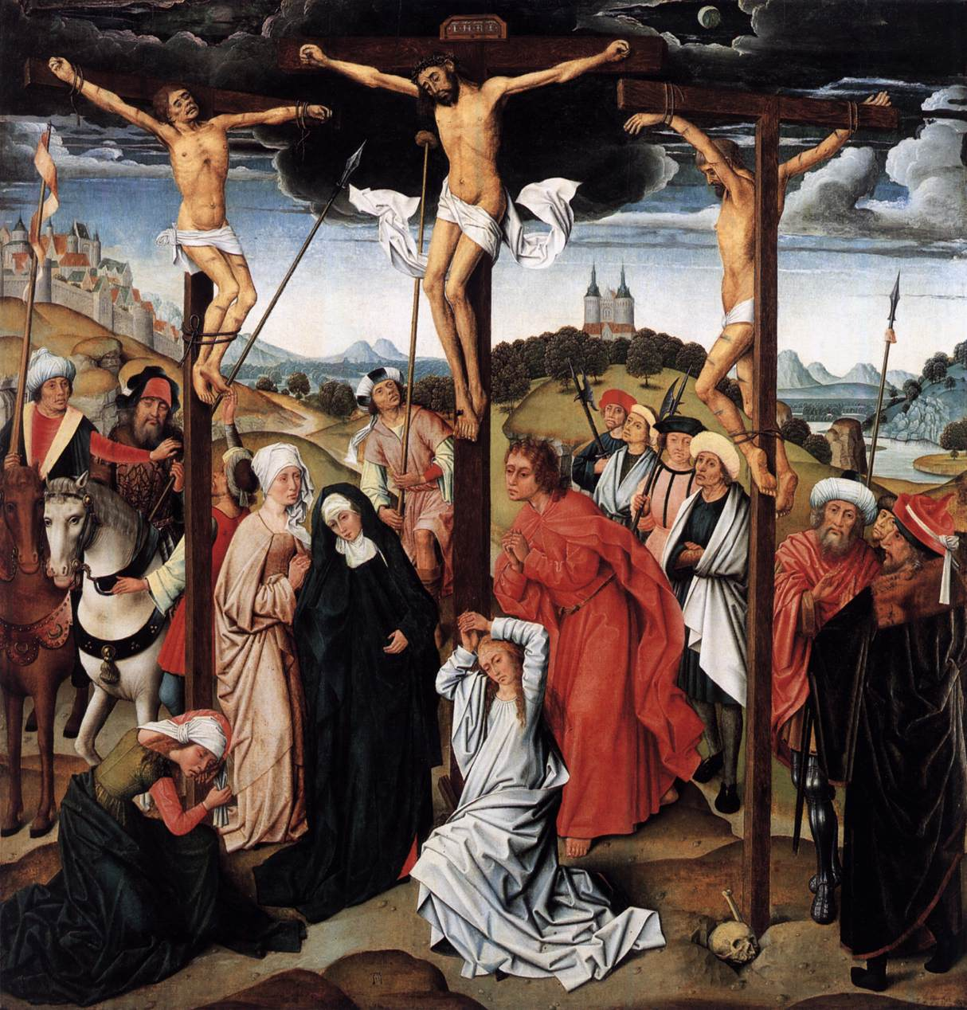
33Arrivés au lieu-dit « le Crâne », ils l’y crucifièrent ainsi que les deux malfaiteurs, l’un à droite, et l’autre à gauche. 34 Jésus disait : « Père, pardonne-leur car ils ne savent pas ce qu’ils font. » (Luc 23)
Notes:
Soyons donc attentifs au message qui vient de ce chemin de douleur. (clic)
« Arrivés au lieu dit « le Crâne », ils l'y crucifièrent ainsi que les deux malfaiteurs, l'un à droite, et l'autre à gauche. Jésus disait : « Père, pardonne-leur car ils ne savent pas ce qu'ils font. » (Luc 23.33,34)
Jésus est donc crucifié comme un brigand, un voleur, un malfrat. C’est tellement facile de salir la réputation d’un innocent qu’on veut voir traité comme un coupable. Le message de la croix trouve ici son sens posé depuis la Genèse et à travers tout le rituel sacrificiel : un innocent est offert pour sauver des coupables !

Slide 38
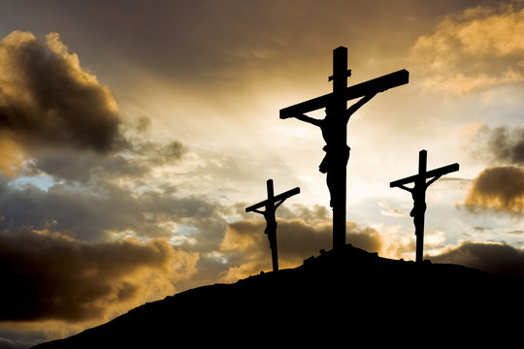
« Père, pardonne-leur car ils ne savent pas ce qu’ils font. » (Luc 23.34)
Notes:
Le voici dans une situation de rejet : il est injurié, frappé, craché au visage, raillé, méprisé et humilié mais Jésus reste le Fils de Dieu venu dire l’amour de son Père pour l’humanité. C’est vrai, il aurait pu rendre coup pour coup, il aurait pu manifester de la haine, de la rancune ou de la rancœur envers ses détracteurs mais il fait une prière de pardon ; il intercède pour ses bourreaux.

Slide 39
Notes:
N’est-ce pas là une belle et inoubliable leçon pour nous, les chrétiens souvent pris dans des conflits malgré ou à cause de nous. Jésus demande au Père de pardonner l’ignorance, responsable de tant de cruautés, de coups bas et de trahison. Quand l’ignorance est volontaire elle engendre la surdité et la cécité morales, ce qui occasionne des ruptures. Jésus met en pratique ce qu’il a enseigné dans son Sermon sur la montagne. Il valorise un principe plus grand et plus fort que toute haine, un principe qui est plus grand que toutes les lois qui régissent notre monde, c’est-à-dire l’amour inconditionnel de Dieu, même pour ceux qui le rejettent. Un tel amour est incroyable, il échappe à la logique de nos relations humaines imparfaites.

Slide 40
Notes:
Une telle attitude révèle le message essentiel de la croix : « Si en effet, quand nous étions ennemis de Dieu, nous avons été réconciliés avec lui par la mort de son Fils, à plus forte raison, réconciliés, serons-nous sauvés par sa vie» ! (Romains 5.10) Ce que Paul dit aux croyants, c’est que Dieu ne s’est pas attardé sur l’hostilité qui est si souvent manifestée envers lui, envers sa Parole. Il exprime son amour à toute l’humanité et la manière la plus forte et la plus proche ne pouvait se faire que dans la vie et les souffrances expiatoires de Jésus, son Fils unique.
C’est ainsi que l’Eglise peut devenir cette école où les chrétiens apprennent à vivre le pardon en aimant même ceux qui leur sont hostiles. Il nous arrive de ne pas savoir si nous avons des adversaires ou des ennemis. Il nous arrive également de penser naïvement qu’autour de nous, surtout dans les communautés de foi, les gens sont en général gentils, serviables, humbles et tolérants. La réalité de certaines situations nous fait perdre nos illusions, surtout lorsque des problèmes surgissent dans des contextes où ils n’auraient même pas dû voir le jour…

Slide 41
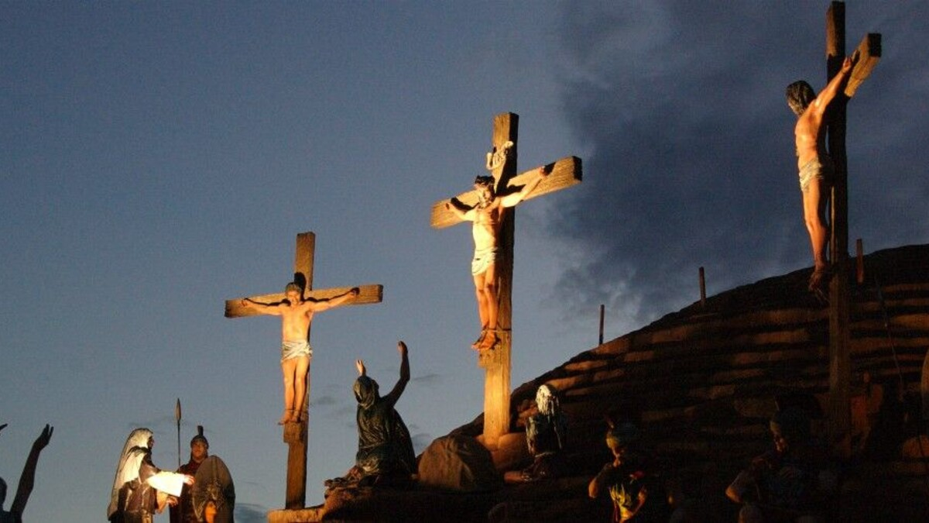
« 44C'était déjà la sixième heure environ ; il y eut des ténèbres sur toute la terre jusqu'à la neuvième heure ; 45le soleil avait disparu. Et le voile du sanctuaire se déchira par le milieu. 46Jésus cria : Père, je remets mon esprit entre tes mains. Après avoir dit cela, il expira.
47Voyant ce qui était arrivé, le centurion glorifia Dieu en disant : Cet homme était réellement un juste. 48Et les foules qui s'étaient rassemblées pour assister à ce spectacle, après avoir vu ce qui était arrivé, s'en retournèrent en se frappant la poitrine.
49Tous ceux qui le connaissaient, et les femmes qui l'avaient accompagné depuis la Galilée, se tenaient à distance et regardaient ce qui se passait. » (Luc 23)
Notes:
Parce qu’il devait mourir pour notre salut, voici comment Luc raconte la suite… (clic)

Slide 42
Notes:
On pourrait penser que tout s’arrêterait là, avec la mort de Jésus sur la croix. N’oubliez pas qu’il avait déjà affirmé, haut et fort, que lui, le Fils de l’homme « a le pouvoir de donner sa vie et de la reprendre ». Le chemin de croix n’est pas un terminus ni un terminal : il est le point précis où s’accomplit la déclaration la plus connue et répétée des Évangiles : « Car Dieu a tant aimé… » Allez, dites-le avec moi ce soir… »le monde, qu’il a donné son Fils unique, afin que quiconque croit en lui… » continuez s’il vous plaît… »ne périsse pas mais qu’il ait la vie éternelle ». Bravo à tous ceux qui ont fait l’effort de réciter ce verset et j’encourage les autres à le lire jusqu’à cent fois car il vous concerne.
Le chemin de croix ne s’arrêtait pas là, car selon la parole de Jésus lui-même, la résurrection sera au rendez-vous. N’en disons pas plus ce soir, car nous reviendrons sur ce sujet d’une extrême importance.

Slide 43
Croyez-vous que la croix parle à notre cœur ?

Slide 44
Le message de la croix évoque l’œuvre expiatoire de Jésus certes mais il trouve un écho en nous. Cette croix dressée dans la mémoire collective chrétienne, et universelle, nous interpelle personnellement et nous fait comprendre que notre cheminement est aussi un chemin de croix.
Notes:
Le message de la croix évoque l’œuvre expiatoire de Jésus certes mais il trouve un écho en nous. Cette croix dressée dans la mémoire collective chrétienne, et universelle, nous interpelle personnellement et nous fait comprendre que notre cheminement est aussi un chemin de croix.
La croix fait appel en nous à un esprit de sacrifice, de renoncement et de consécration. Il est difficile de nous épanouir en Christ si nous refusons cette dimension du message de la croix à notre foi. C’est probablement pour cette raison que de nombreux conflits existent encore dans le cœur des croyants et même au sein des communautés et dans les foyers.
Jésus n’a pas hésité à annoncer la croix personnelle tout en anticipant ce qui l’attendait. Il a lancé une invitation à ceux qui le suivaient, mais cette invitation nous atteint en ce troisième millénaire : « Si quelqu’un veut venir à ma suite, qu’il se renie lui-même et prenne sa croix chaque jour, et qu’il me suive. En effet, qui veut sauver sa vie, la perdra ; mais qui perd sa vie à cause de moi, la sauvera ». (Jean 18.2-9)

Slide 45
« Si quelqu’un veut venir à ma suite, qu’il se renie lui-même et prenne sa croix chaque jour, et qu’il me suive. En effet, qui veut sauver sa vie, la perdra ; mais qui perd sa vie à cause de moi, la sauvera ». (Jean 18.2-9)
Notes:
La croix fait appel en nous à un esprit de sacrifice, de renoncement et de consécration. Il est difficile de nous épanouir en Christ si nous refusons cette dimension du message de la croix à notre foi. C’est probablement pour cette raison que de nombreux conflits existent encore dans le cœur des croyants et même au sein des communautés et dans les foyers.
Jésus n’a pas hésité à annoncer la croix personnelle tout en anticipant ce qui l’attendait. Il a lancé une invitation à ceux qui le suivaient, mais cette invitation nous atteint en ce troisième millénaire : « Si quelqu’un veut venir à ma suite, qu’il se renie lui-même et prenne sa croix chaque jour, et qu’il me suive. En effet, qui veut sauver sa vie, la perdra ; mais qui perd sa vie à cause de moi, la sauvera ». (Jean 18.2-9)

Slide 46
La croix chasse tout égoïsme
La croix a le pouvoir de combattre l’orgueil
La croix est renoncement
La croix appelle à une relation constante avec Jésus
La croix nous apprend à nous donner sans calcul
Notes:
Les paroles de Jésus enseignent plusieurs choses : (clic)
La croix chasse tout égoïsme
La croix a le pouvoir de combattre l’orgueil
La croix est renoncement
La croix appelle à une relation constante avec Jésus
La croix nous apprend à nous donner sans calcul

Slide 47
Notes:
La croix de Jésus est accessible à notre esprit parce qu’elle signifie le don et l’amour des autres qui caractérisaient le Christ lorsqu’il était ici-bas. S’il nous invite à nous charger de notre croix, c’est parce que seule une entière consécration peut répondre à son amour. Ce n’est que là que se trouve la clé de notre épanouissement en tant que disciples de Jésus-Christ.
Prendre chaque jour sa croix demande de l’humilité et du courage. Il s’agit parfois de braver des circonstances difficiles, face au doute, à la suspicion, au mépris. Certains se moquent de notre foi tandis que d’autres l’ignorent ou cherchent à la combattre. La croix est parfois synonyme de honte, de déshonneur parce qu’il y a un ennemi qui n’a pas ménagé le Seigneur et il n’a de cesse de persécuter et d’accabler les fils et les filles du Père céleste.
Porter sa croix, c’est accepter de suivre Jésus jusqu’au bout. Cela a des répercussions pratiques dans notre vie. Plusieurs aspects peuvent être évoqués ici :

Slide 48
Notes:
. La croix peut isoler lorsque ceux qui sont autour du croyant ne voient pas sa foi d’un bon œil. Une telle attitude peut venir des proches, parents, enfants, frères ou sœurs, amis ou collègues. Le découragement est possible, et même s’il n’y a pas d’abandon, il y a le risque d’une attitude passive, attentiste alors que la croix de Jésus enseigne la détermination, la constance et la fidélité malgré l’épreuve.
L’obéissance que la croix inspire est celle de la fidélité à la parole donnée par Dieu lui-même en Eden, lorsqu’il a annoncé le conflit entre la postérité de la femme et celle du serpent. En acceptant la croix, en ‘buvant la coupe amère’, Jésus donne du caractère et de la qualité à la notion d’obéissance. Elle est faite non pour calmer la fureur de Dieu mais pour sauver les hommes et les libérer du pouvoir destructeur du mal.

Slide 49
Obéir
Notes:
Obéir. La croix peut isoler lorsque ceux qui sont autour du croyant ne voient pas sa foi d’un bon œil. Une telle attitude peut venir des proches, parents, enfants, frères ou sœurs, amis ou collègues. Le découragement est possible, et même s’il n’y a pas d’abandon, il y a le risque d’une attitude passive, attentiste alors que la croix de Jésus enseigne la détermination, la constance et la fidélité malgré l’épreuve.
L’obéissance que la croix inspire est celle de la fidélité à la parole donnée par Dieu lui-même en Eden, lorsqu’il a annoncé le conflit entre la postérité de la femme et celle du serpent. En acceptant la croix, en ‘buvant la coupe amère’, Jésus donne du caractère et de la qualité à la notion d’obéissance. Elle est faite non pour calmer la fureur de Dieu mais pour sauver les hommes et les libérer du pouvoir destructeur du mal.

Slide 50
Se sentir libre
Notes:
Se sentir libre. Jésus ne nous impose ni la foi ni la croix. Il dit bien, « si quelqu’un veut me suivre… » Avec lui, personne n’est forcé de faire ce qu’il ne veut pas faire. Aucune pression n’est exercée sur le croyant déjà converti ou sur l’homme de la rue qui n’a pas l’air de s’intéresser à l’Évangile.
La croix se porte en toute liberté de conscience et d’esprit. Si elle est forcée elle deviendra insupportable, cruelle et désespérante. Jésus se tient à nos côtés pour nous aider à la porter et non pour exercer une autorité sur nous. La croix ne nous mettra jamais mal à l’aise si nous sommes heureux de croire librement en Jésus comme notre Sauveur et Seigneur.
Il est important de ne pas confondre l’invitation de Jésus avec un esprit fataliste ou pessimiste. En regardant notre lot quotidien de difficultés, comme par exemple la maladie, une perte d’emploi, un conflit avec ses collègues, etc. comme une croix que nous serions obligés de porter. La croix du Christ élimine tout fatalisme. La croix portée librement amène parfois des souffrances, mais c’est toujours dans le cadre de notre relation avec Jésus (Matthieu 5.11). A ne pas confondre avec la condition humaine que nous partageons avec nos frères d’humanité.

Slide 51
Renoncer à son ego
Notes:
Renoncer à son ego. Il n’est pas facile de donner ce que nous possédons de précieux. Il nous arrive même de découvrir, parfois avec un peu de tristesse, que ce que nous avons offert à certaines personnes n’est pas apprécié, que des cadeaux ont été mis dans un coin ou encore donnés à quelqu’un d’autre. Jésus est venu pour donner sa vie mais il est traité comme le pire des criminels, ce qui n’a pas manqué d’augmenter sa souffrance et de montrer le caractère horrible du péché.
La contemplation et l’imitation du Christ nous conduisent à mener une vie qui se passe à mourir au péché. Le renoncement à tout ce qui n’est pas conforme à la volonté de Dieu, ce qui trop souvent est le résultat de toutes les formes de convoitises. Certes, des voix s’élèveront pour dire que la religion aliène la liberté et empêche la réalisation de soi. Mais la parole de Dieu nous encourage à renoncer au péché sous toutes ses formes et ainsi nous ne serons plus sous l’esclavage du Malin.

Slide 52
Faire le bien.
Notes:
Faire le bien. La croix nous montre que la meilleure façon de répondre au péché, au mal sous toutes ses formes est de faire le bien. Cela n’est pas facile, n’est-ce pas ? En tout cas, à la lumière de ce que Jésus a fait pour nous, nous comprenons que faire le bien, mais aussi bien faire ce qui mérite d’être fait, tout cela correspond à l’expression d’un très fort et très pur amour de Dieu en nous et dont les effets atteindront les autres. Le bien se situe toujours dans l’altérité parce qu’un bien ne vaut rien s’il n’est partagé.
La croix est la manifestation très forte de ce qu’a coûté notre salut. Notre attention est attirée sur l’itinéraire du Fils de Dieu. Il est venu révéler un Père aimant mais il termine son ministère pris comme un malfaiteur, un homme recherché pour crime. La croix qui l’attend est l’aboutissement d’une promesse d’amour, celle que Dieu a faite en Eden. Postérité de la femme, Jésus est blessé par la cruauté de son procès, de la méchanceté que portaient les injures, les coups et les crachats à son égard. La couronne d’épines, le manteau écarlate pour parodier la royauté, bref tout ce qui montre que personne n’a « cru à ce qui était annoncé », que personne n’a « reconnu le bras de l’Eternel ». La prophétie d’Esaïe trouve ici l’accomplissement de ses paroles.

Slide 53
Mais Jésus a tout subi parce qu’il a dit à son Père qu’il était soumis à sa volonté, non celle de juger le péché mais de sauver le pécheur. Le chemin de croix mène à la vie plus qu’à la mort, il oriente vers la grâce plus que vers la justice qui condamne, vers la justification plus que vers la condamnation. La croix exalte l’amour de Dieu, même si celui-ci est exprimé dans la douleur. Notre cœur peut battre en mille élans de gratitude envers notre Sauveur.
Notes:
Mais Jésus a tout subi parce qu’il a dit à son Père qu’il était soumis à sa volonté, non celle de juger le péché mais de sauver le pécheur. Le chemin de croix mène à la vie plus qu’à la mort, il oriente vers la grâce plus que vers la justice qui condamne, vers la justification plus que vers la condamnation. La croix exalte l’amour de Dieu, même si celui-ci est exprimé dans la douleur. Notre cœur peut battre en mille élans de gratitude envers notre Sauveur.

Slide 54
Notes:
Pour conclure, mesdames et messieurs, posons-nous la question suivante : « Comment ne pas réagir devant l’expérience douloureuse que notre Sauveur et Seigneur a vécue ? » Oh, il ne s’agit pas de tomber dans les émotions négatives et se mettre à détester tous ceux qui de près ou de loin pourraient être assimilés à ceux qui ont persécuté Jésus. Toute ressemblance avec des personnes vivantes ou décédées ne serait que pure coïncidence. Mais notre conscience est interpellée.
Le chemin de croix ne ressemble aucunement à un parcours de combattant normal, structuré. Il y a la parole prophétique qui annonçait la venue du serviteur souffrant de Yahvé, qui n’est autre que Yahvé lui-même. Des hommes se sont permis de le juger et de le condamner à la crucifixion. Qu’on se le dise : Jésus n’est pas mort parce que des hommes l’ont condamné à mort. Jésus est mort parce qu’il a accepté de mourir ainsi, ayant choisi en puissance et en liberté, au nom de l’amour surtout, de donner sa vie pour le salut des hommes.

Slide 55
Notes:
Appel :
Mesdames et messieurs, permettez-mois de vous dire que la croix est le signe le plus fort du sacrifice de Jésus, le Fils unique de Dieu. Qu’allez-vous faire, sachant désormais que tout a été fait pour votre salut ? Donnez votre cœur à Jésus. (Appel public ou simple appel à lever la main pour ceux qui veulent donner leur cœur à Jésus + prière)
Au nom de ce même Jésus, je vous encourage à penser sérieusement à ce qui serait essentiel dans votre histoire personnelle. Que Dieu vous bénisse et vous raccompagne ce soir !

Slide 56
# 12 IMPACT 2025

